Slide 1
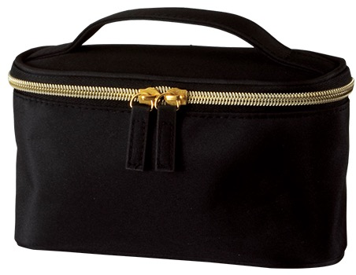
【提案書】
エルトラッド・ゴールドラウンドバニティ
特徴
コスメグッズを纏めて入れておくのにぴったりなサイズ感と、ゴールドの高級感ある見た目がポイントのバニティです。名入れプリント可能ですので、オリジナルグッズ等におすすめ。
納期
納期スペース
仕様
素 材：ポリエステル
サイズ：約100×170×70mm （包装形態：ポリ袋入）
お見積
お見積りスペース

